Slide 1
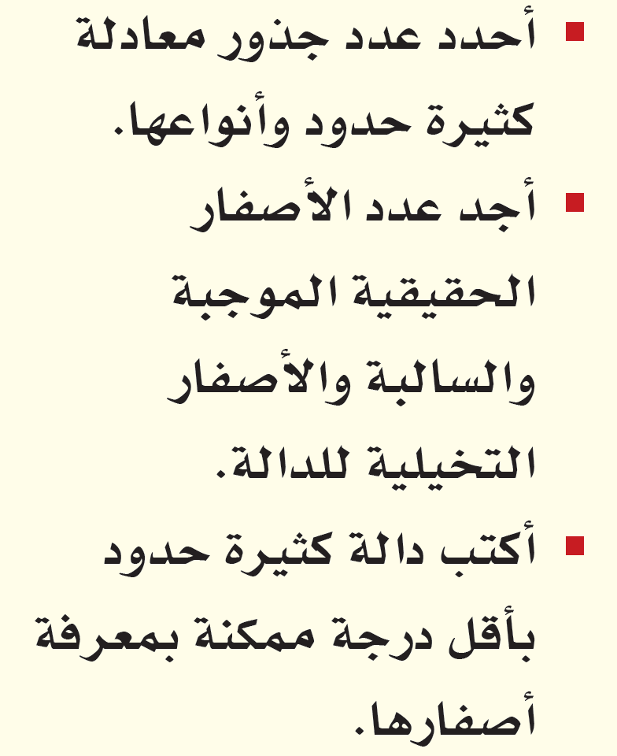
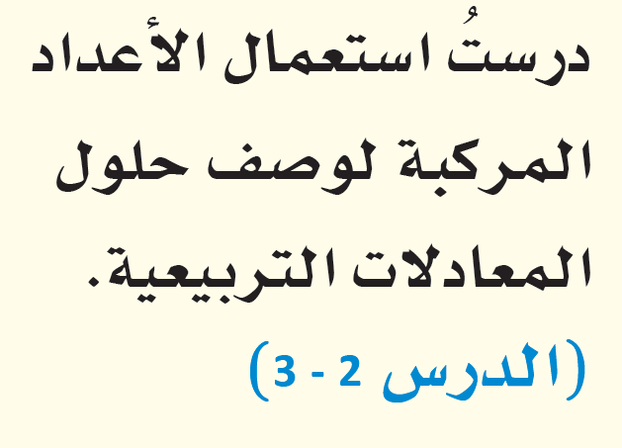
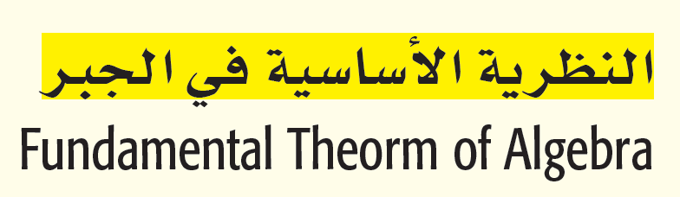
المفردات
الآن
فيما سبق

Slide 2
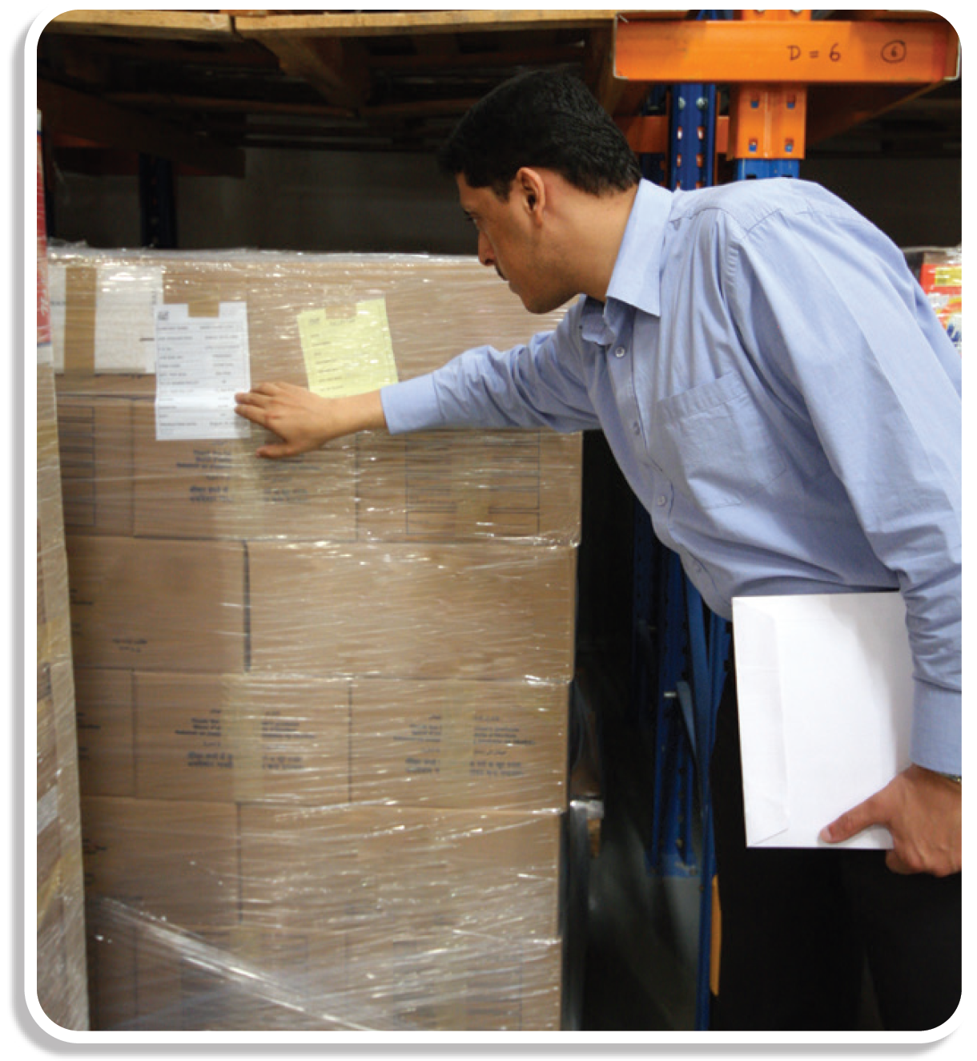
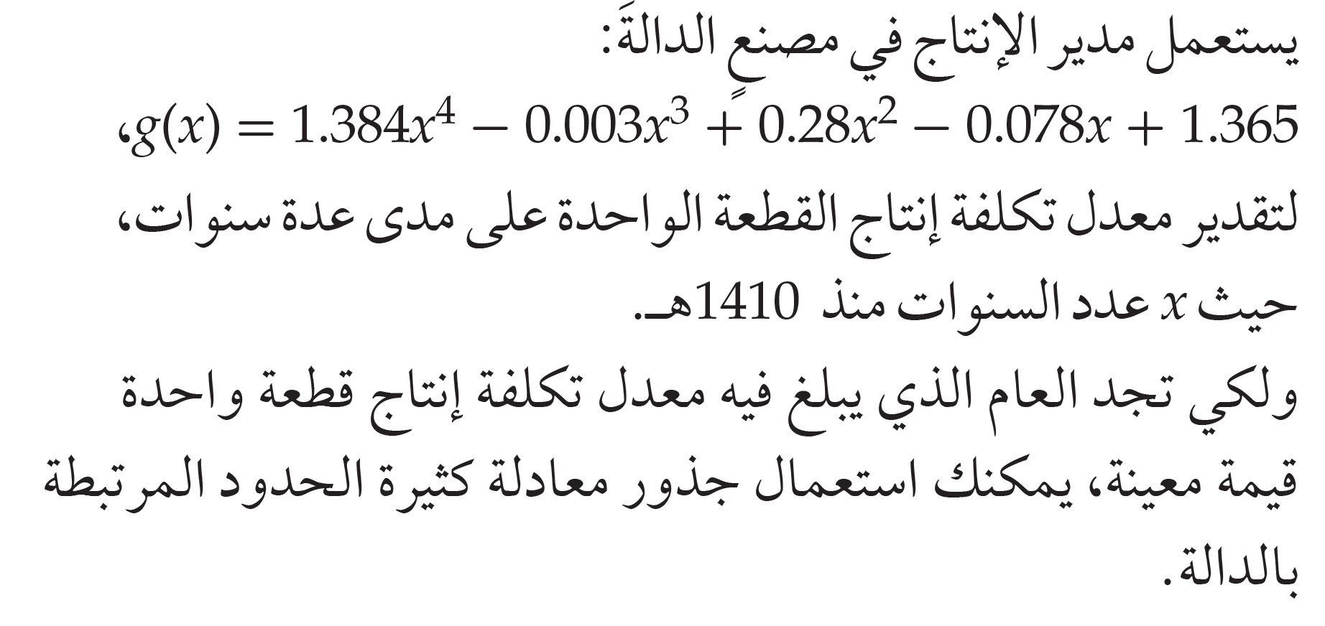
لمــــــــــــــــــــــــــــــــاذا

Slide 3
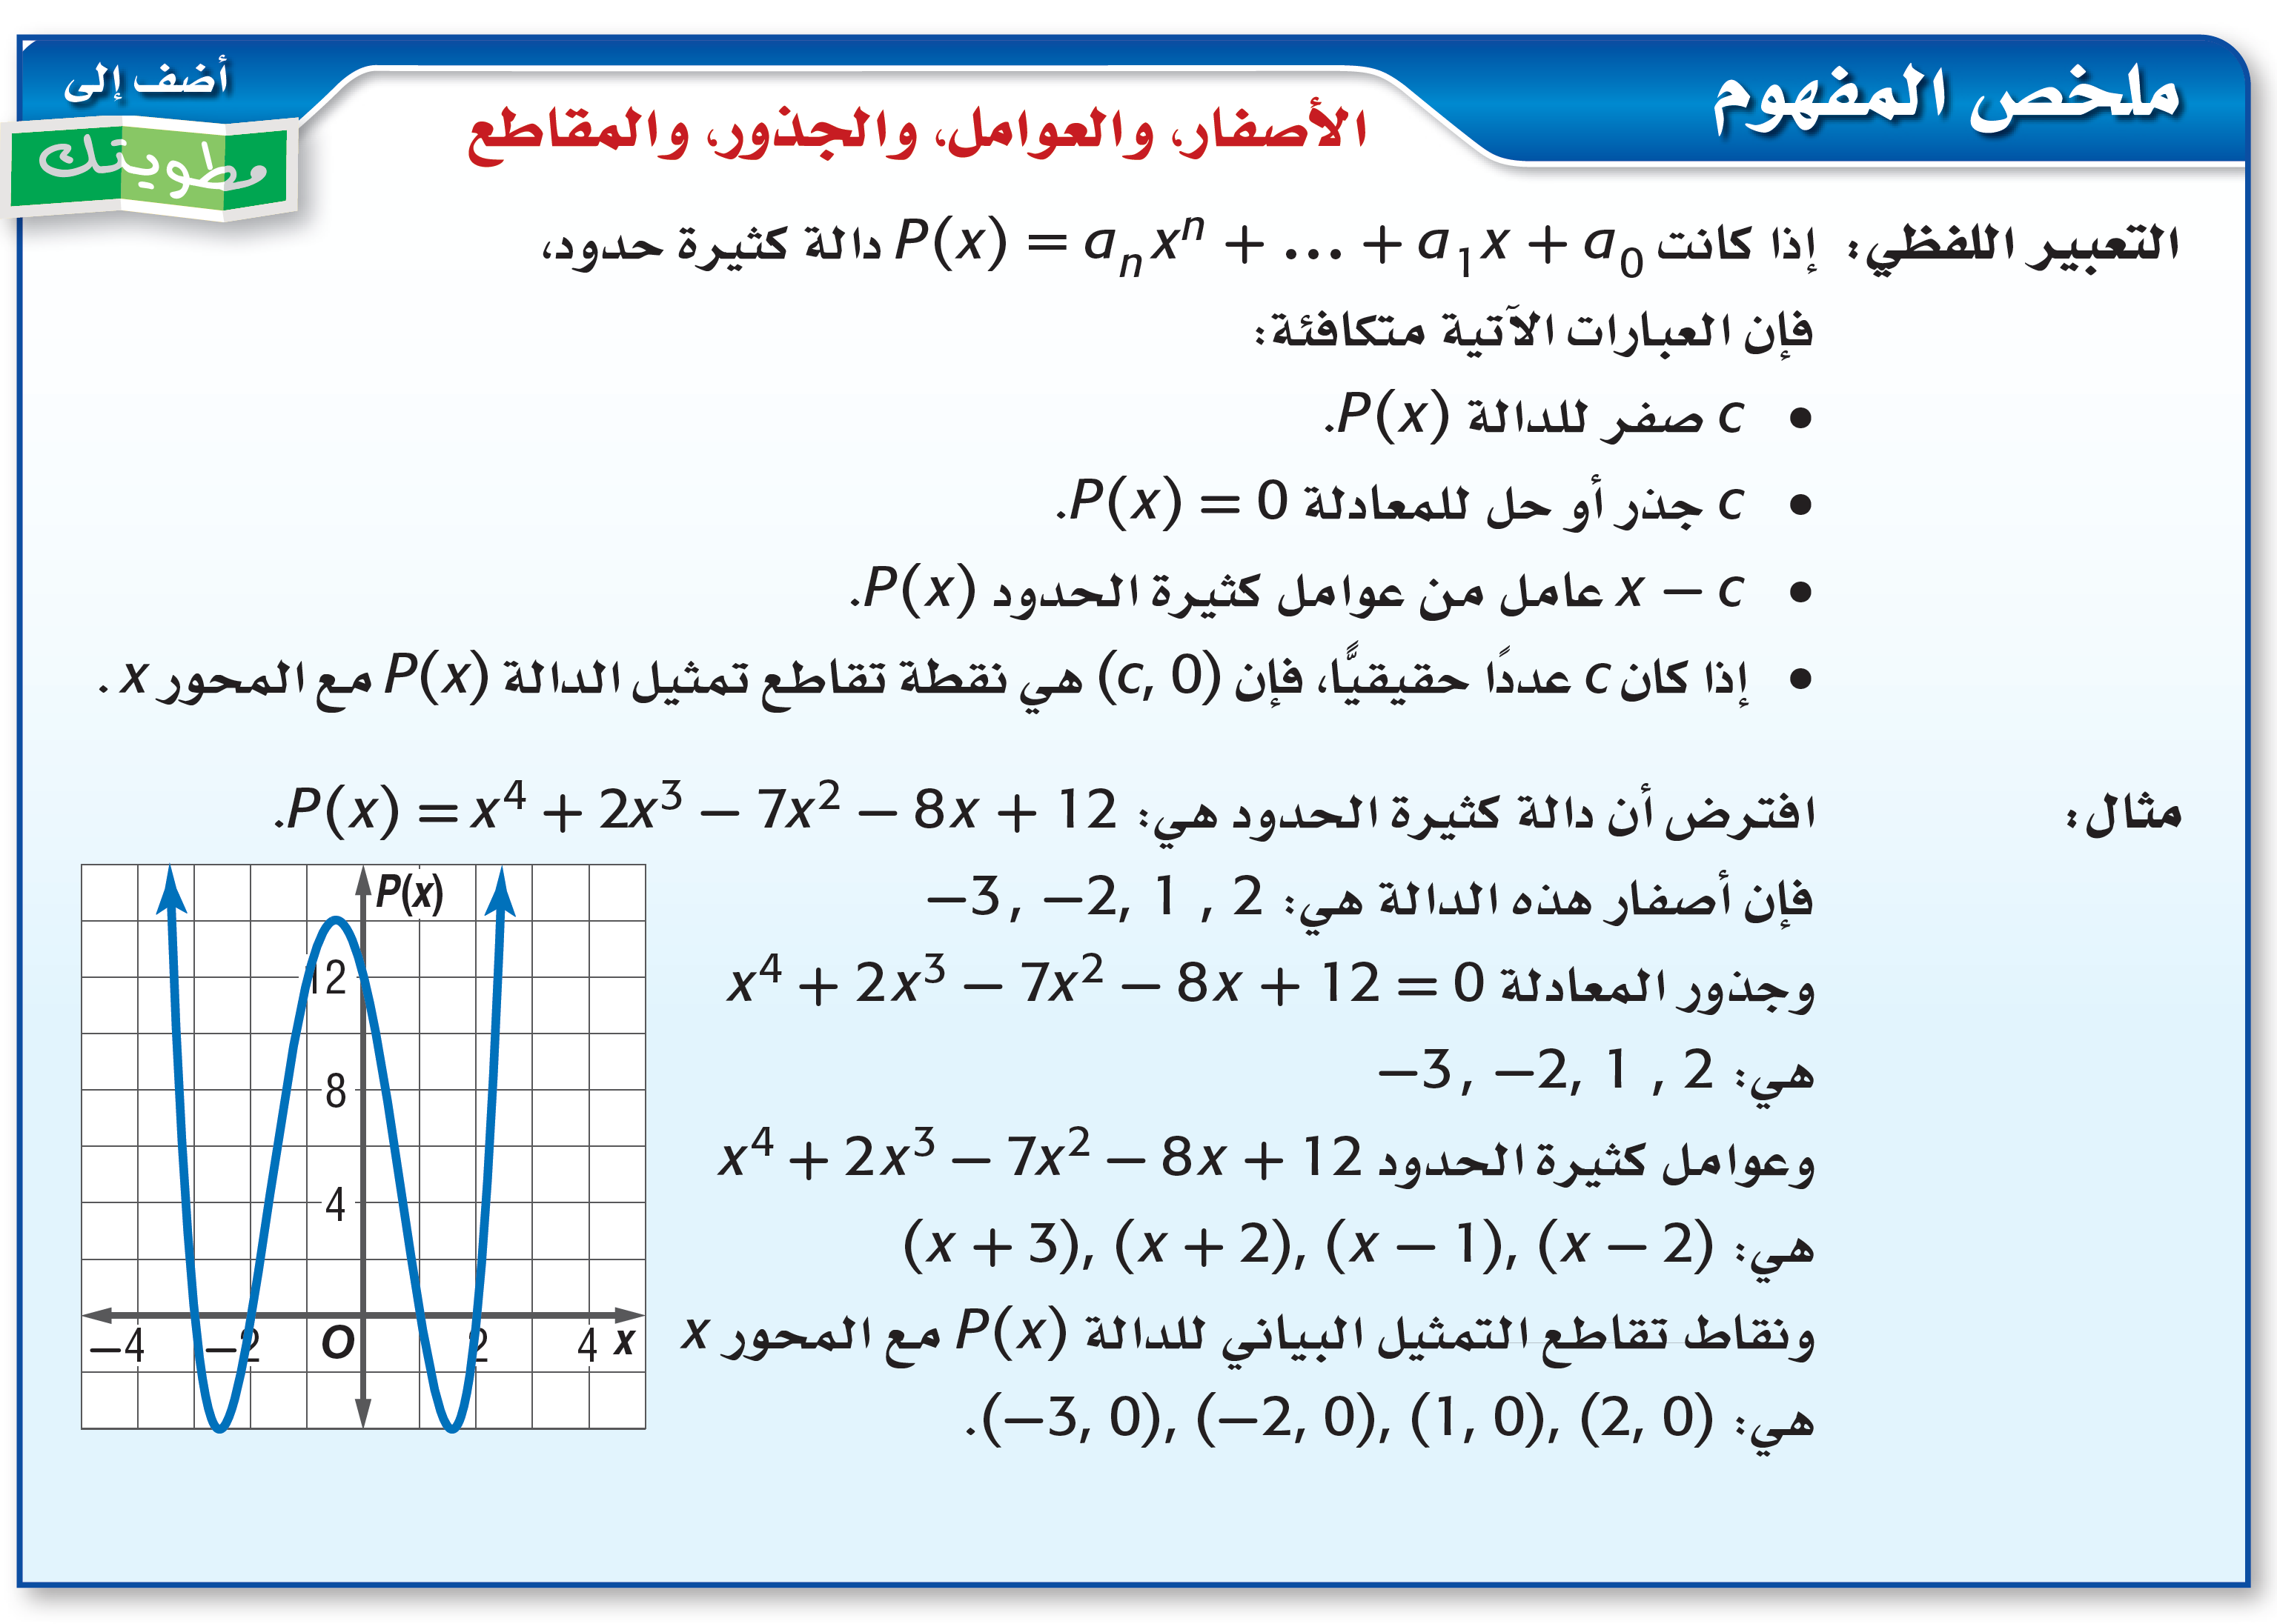

Slide 4
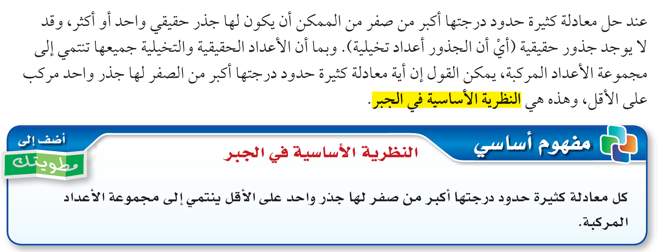

Slide 5
تحقق من فهمك

Slide 6
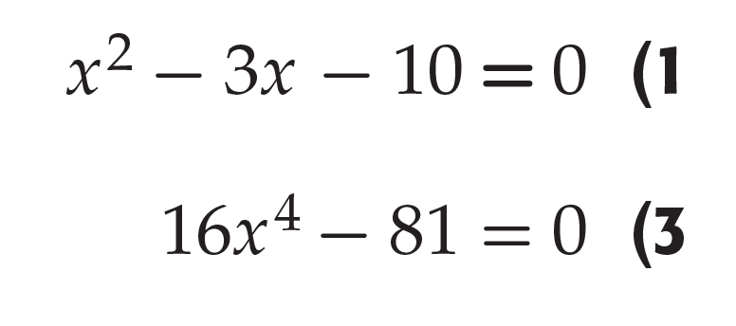
تدرب

Slide 7
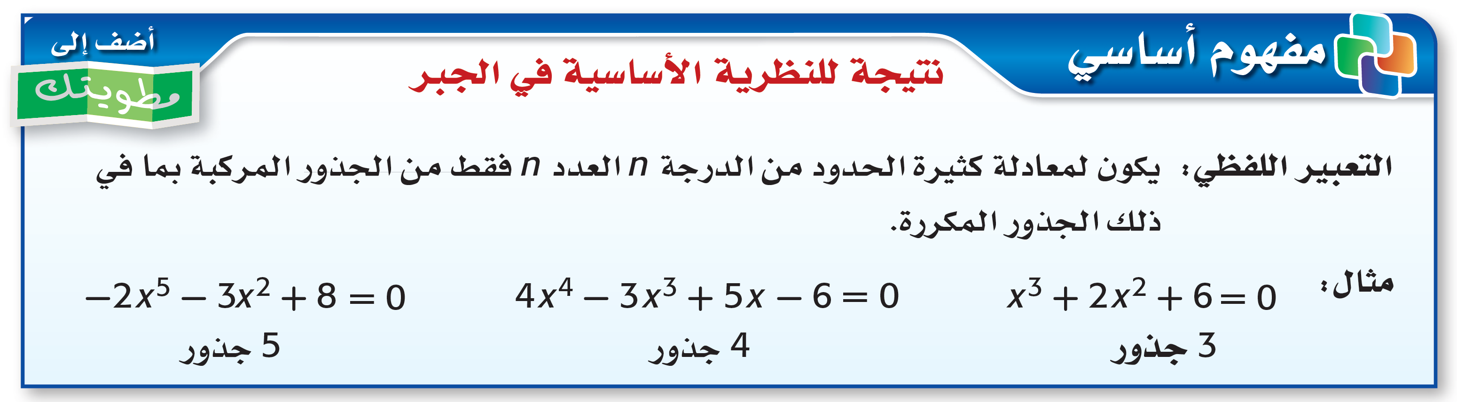
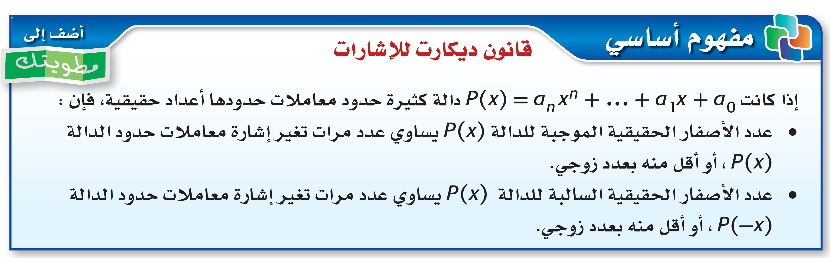

Slide 8
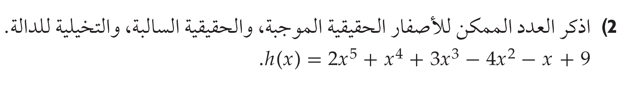
تحقق من فهمك
عدد الأصفار الحقيقية الموجبة | عدد الأصفار الحقيقية الموجبة | مجموع الأصفار الحقيقية الموجبة والسالبة | عدد الأصفار التخيلية يساوي مجموع الأصفار مطروحا منه مجموع عدد الأصفار الحقيقية للدالة

Slide 9
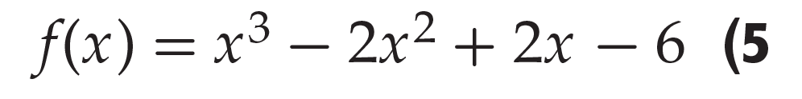
تدرب
عدد الأصفار الحقيقية الموجبة | عدد الأصفار الحقيقية الموجبة | مجموع الأصفار الحقيقية الموجبة والسالبة | عدد الأصفار التخيلية يساوي مجموع الأصفار مطروحا منه مجموع عدد الأصفار الحقيقية للدالة

Slide 10
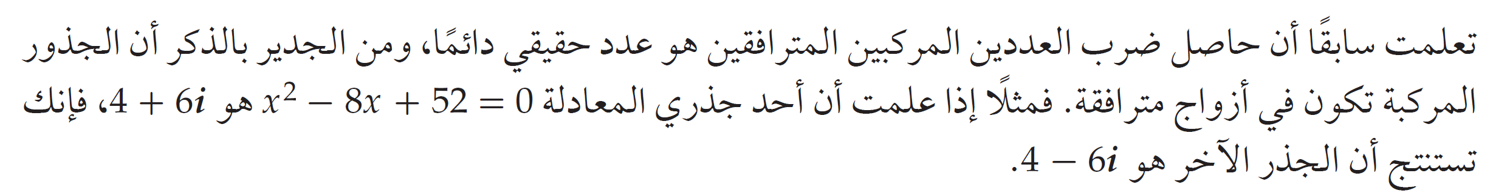
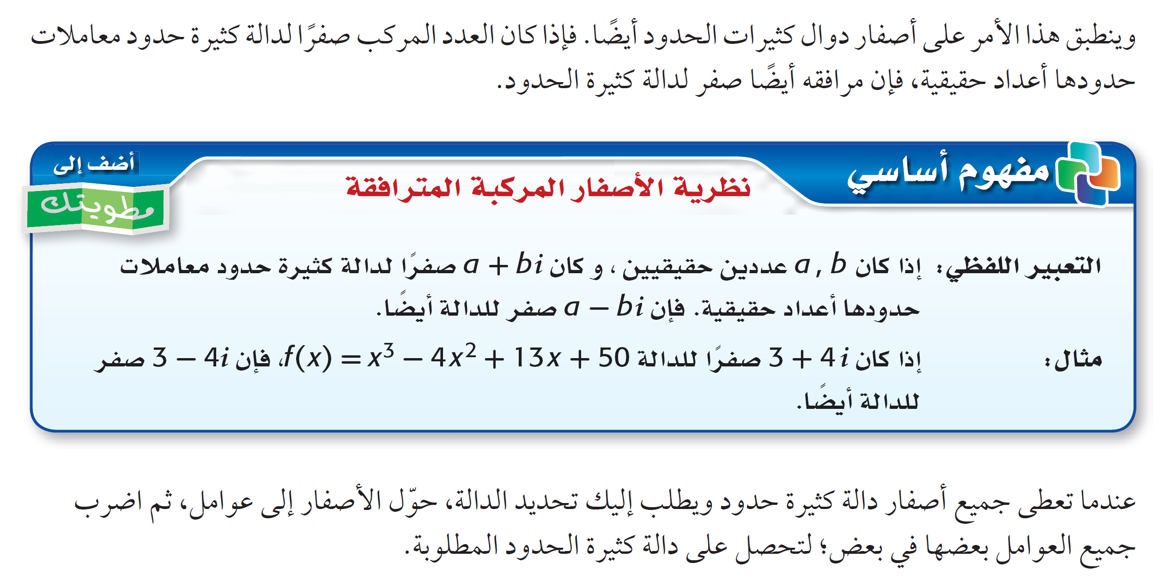

Slide 12
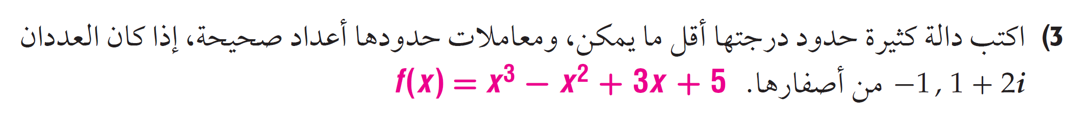
تحقق من فهمك

Slide 13
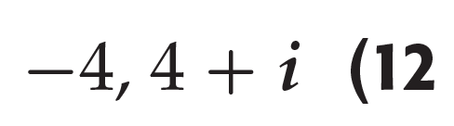
تدرب

Slide 14
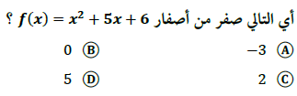
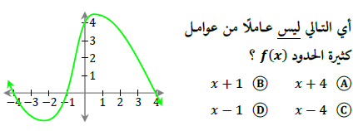
تحصيلي

Slide 15
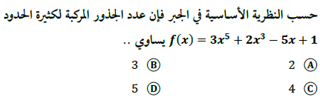
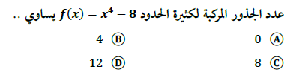
تحصيلي

Slide 16
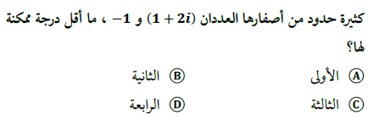
تحصيلي

